Slide 1
KELOMPOK 3
AKT 21
Penugasan MPI 4
Optimalisasi Input Data dan Penyelesaian Masalah Ungroupable pada Aplikasi E-Klaim dalam iDRG
Disampaikan pada Pelatihan Pengkodean Diagnosis Penyakit dan Tindakan Bagi Tenaga Koder di FPKTL dalam Program JKN
Gelombang III
24-29 November 2025

Slide 2

Selamat Mengerjakan
Semangaat….

Slide 3
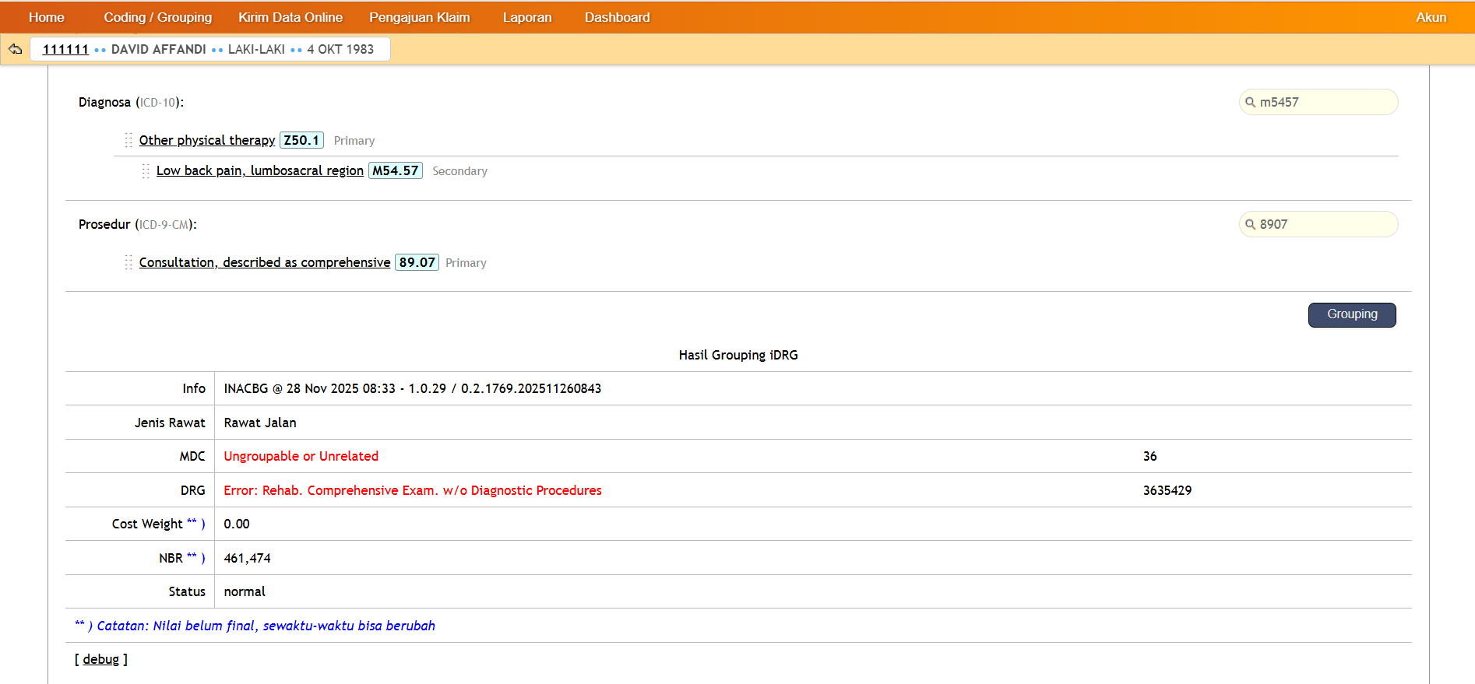
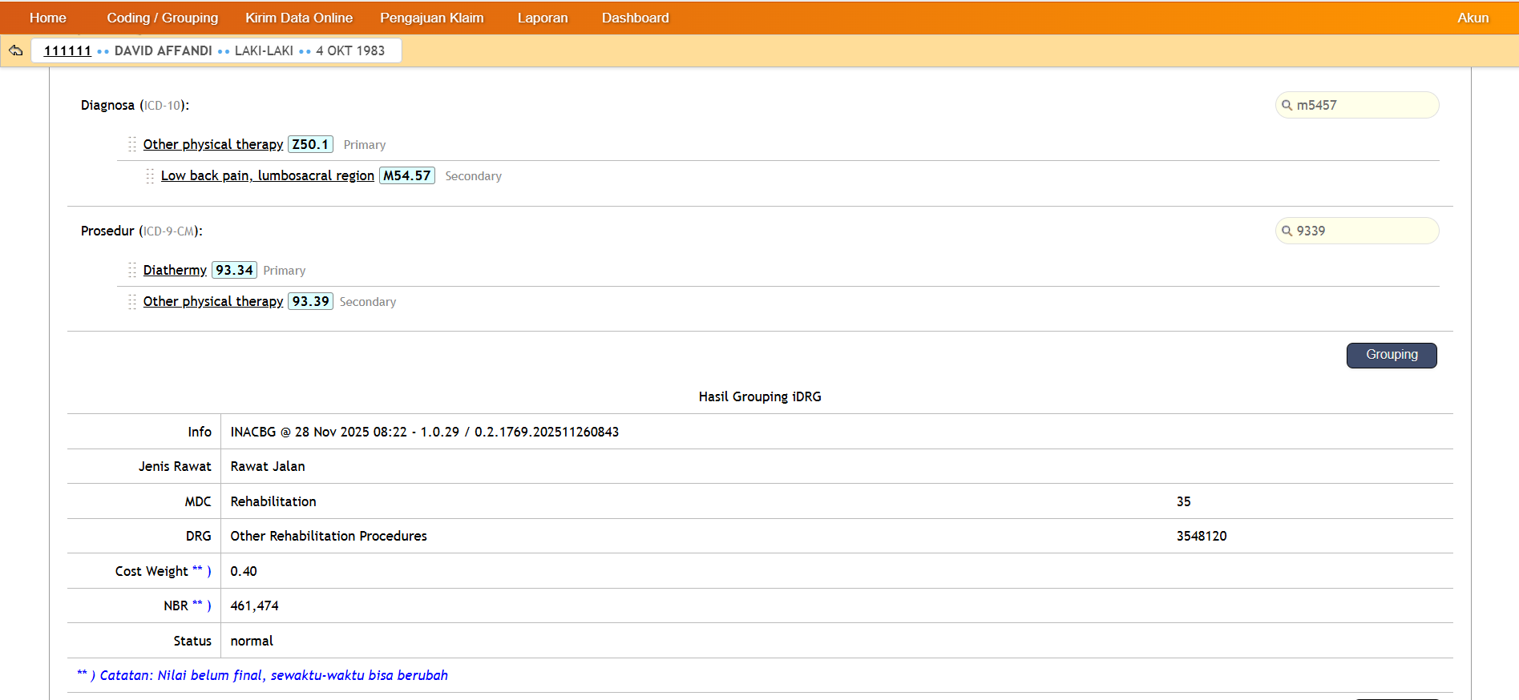
Lembar Jawaban
Jawaban no 1
Ungroupable or Unrelated →ketika sistem grouper tidak bisa menemukan kecocokan antara kode diagnosis dan tindakan yang dimasukkan kedalam sistem.
Error: Rehab. Comprehensive Exam. w/o Diagnostic Procedures —> Tidak sesuai pedoman iDRG —>karena menggunakan kode konsultasi, tidak tindakan rehabilitasi medik.
Penyelesaiannya —>kode tindakan harusnya uji fungsi dan diathermy (93.39 DAN 93.34)

Slide 4
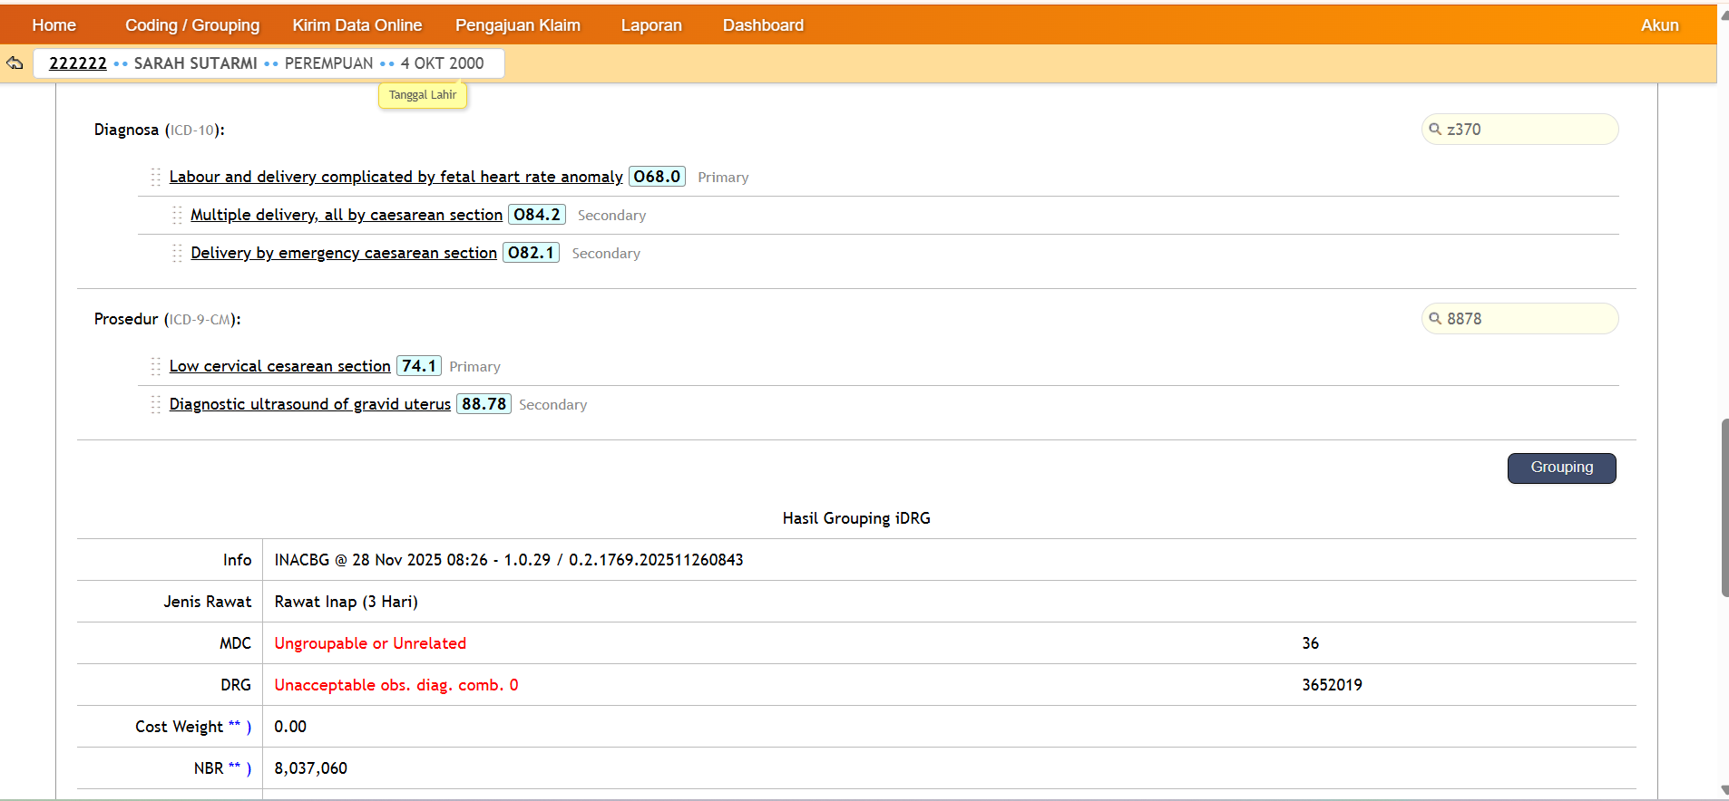
Jawaban No.2
Ungroupable or Unrelated → karena ada Koding SC yg belum terinput

Slide 5
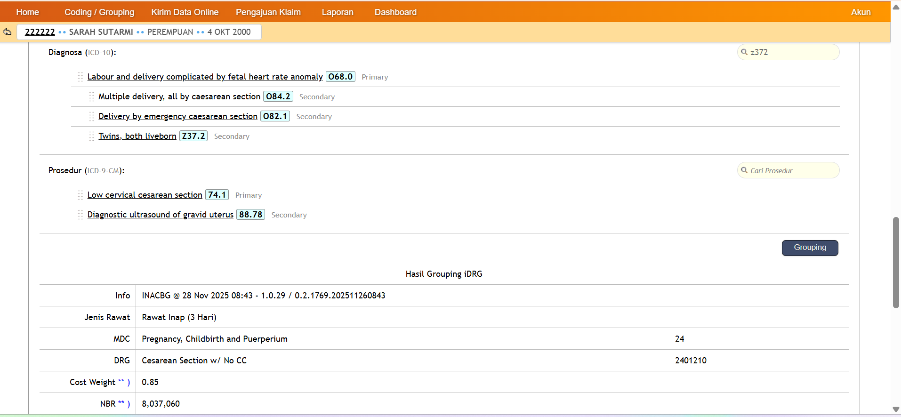
Penyelesaian: setelah ditambahkan kode Z37.2 baru bisa Groupable

Slide 6
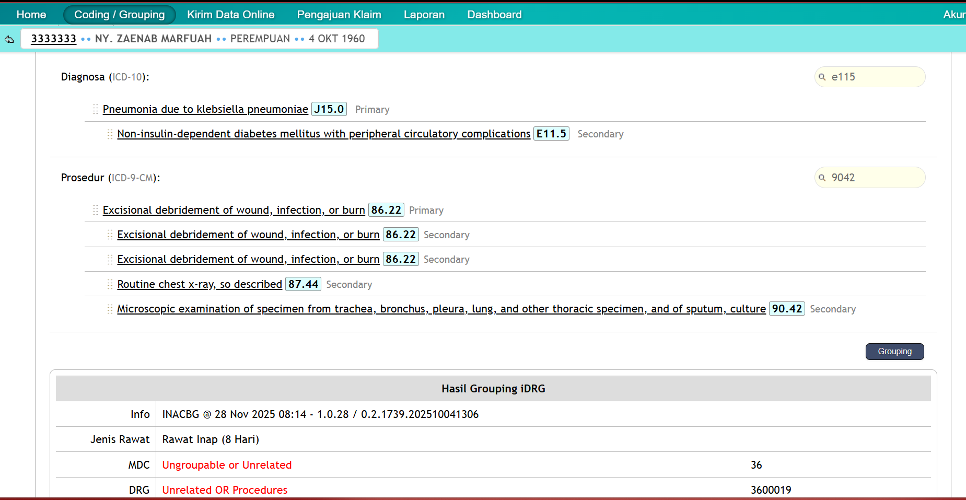
Jawaban No.3

Slide 7
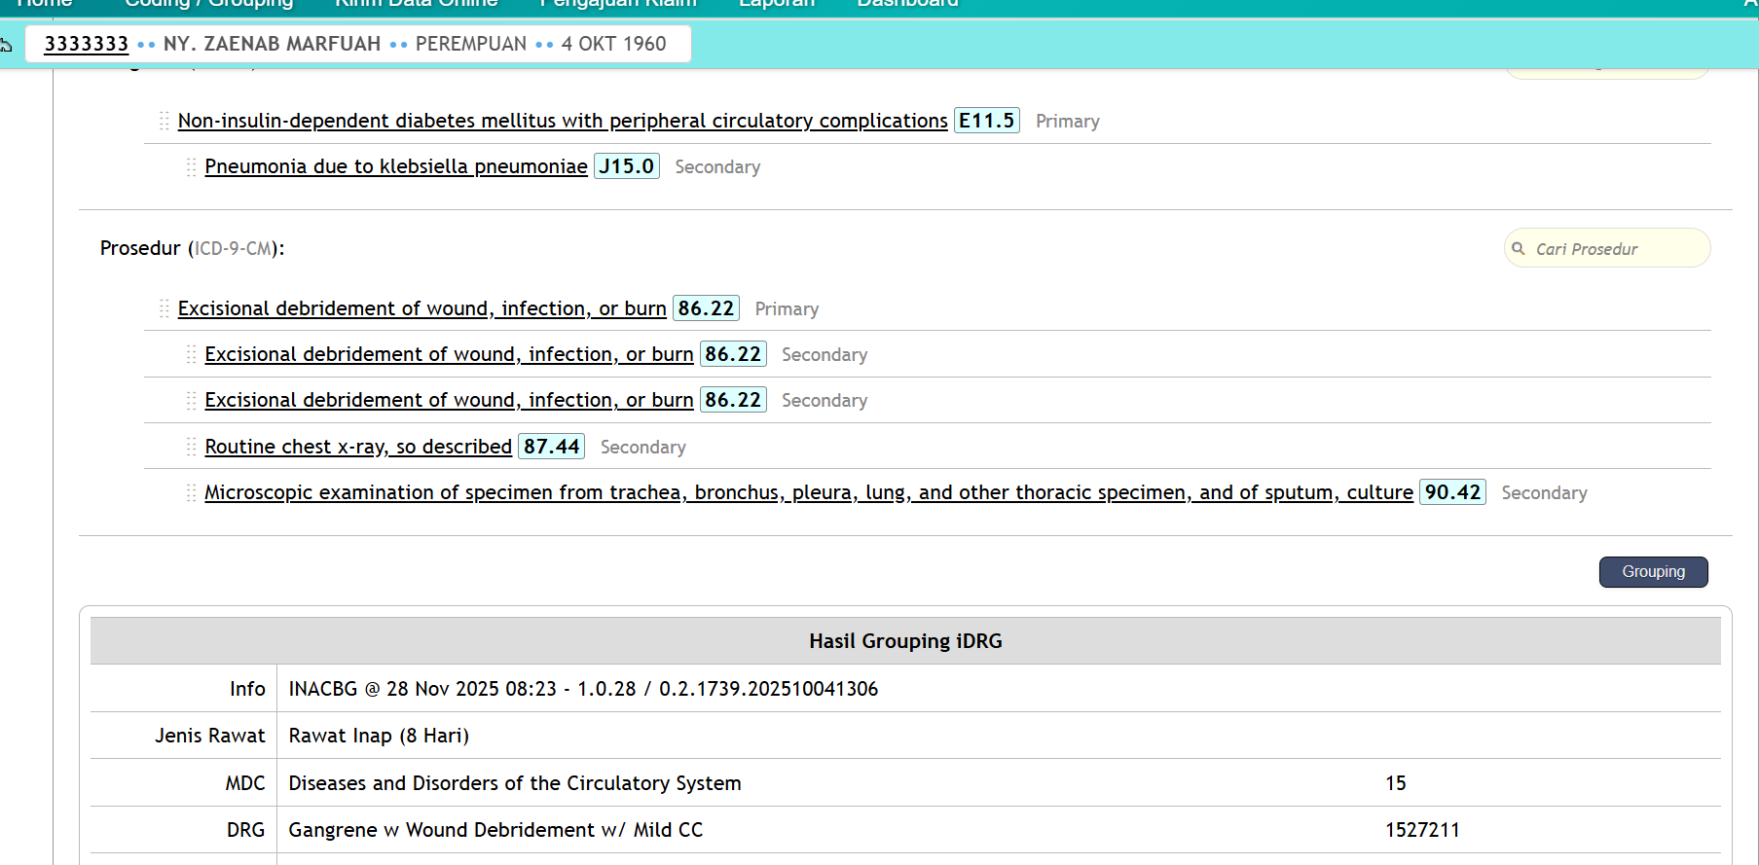
Koding diagnosa e11.5 menjadi primer

Slide 8
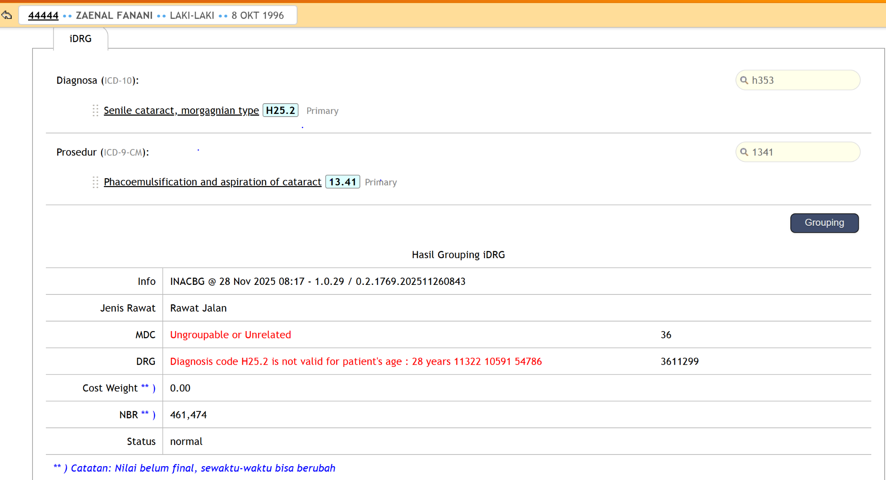
Jawaban No.4
Penyelesaian kode diagnosa utama , h25.2 menjadi h26.9

Slide 9
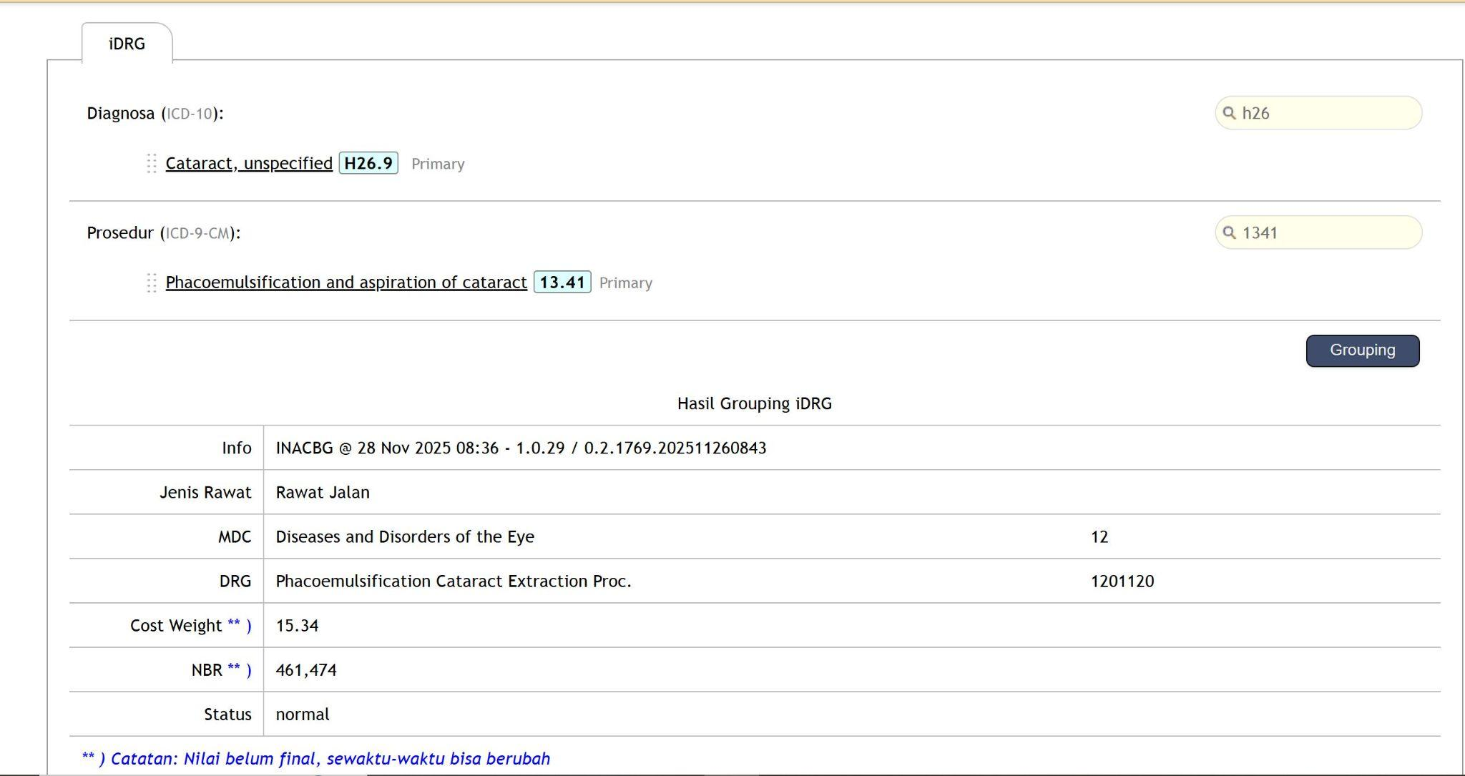

Slide 10
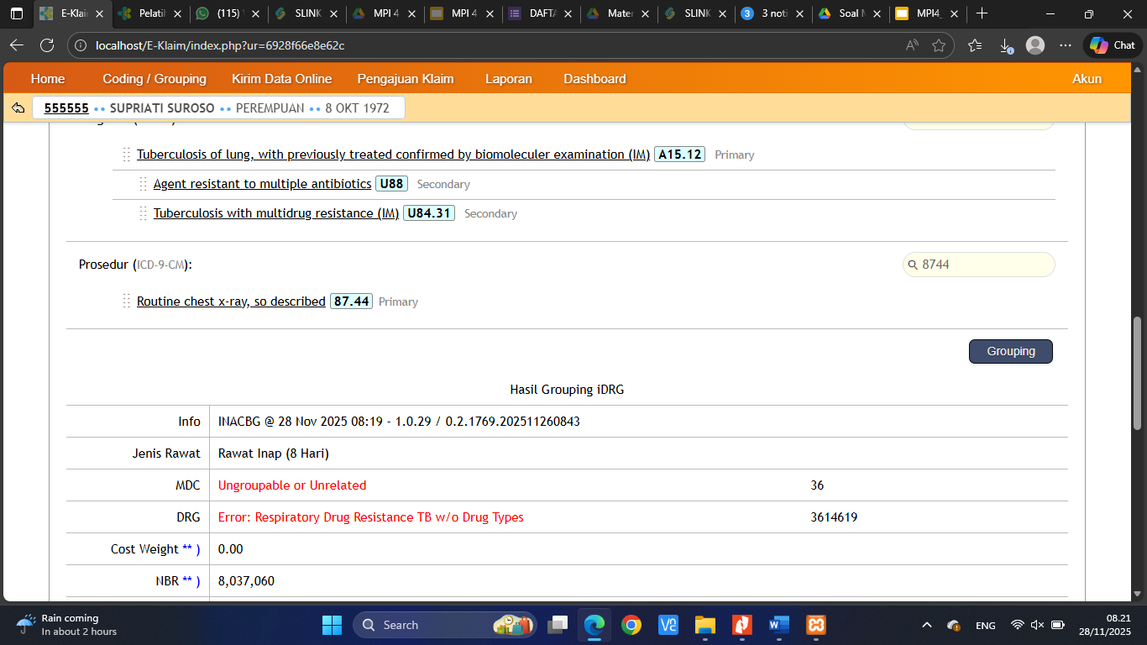
Jawaban No 5

Slide 11
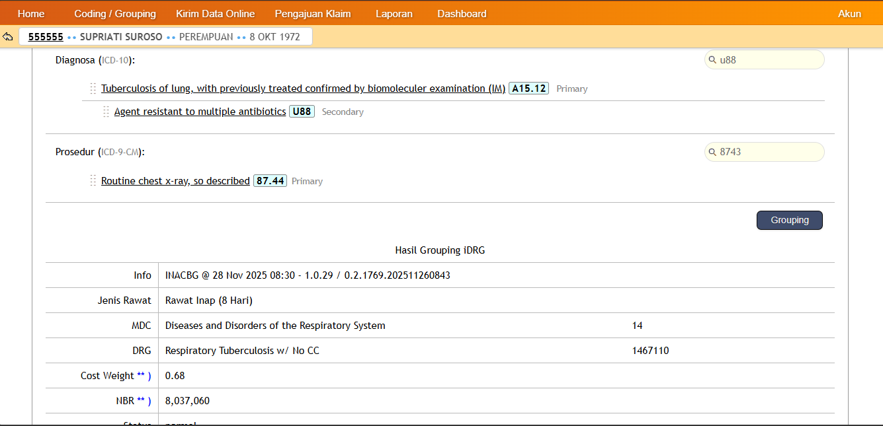
Penyelesaian: Kode diagnosa U84.31 dihapus

Slide 12
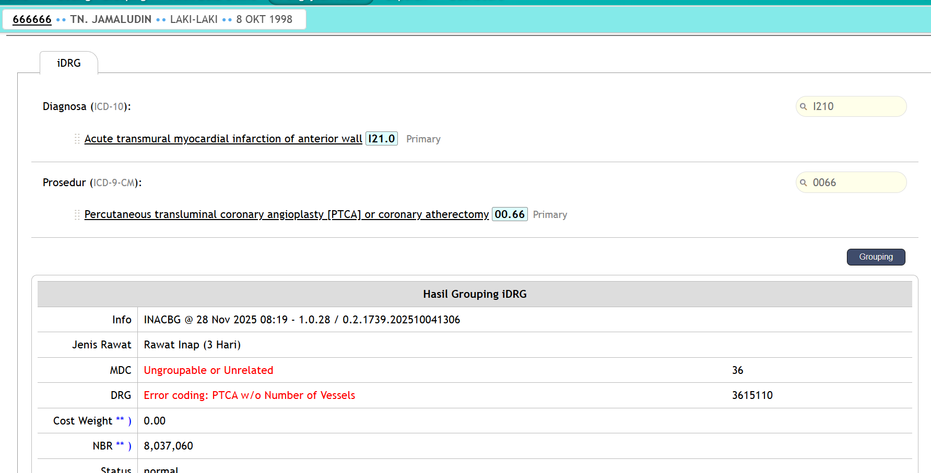
JAWABN NO 6

Slide 13
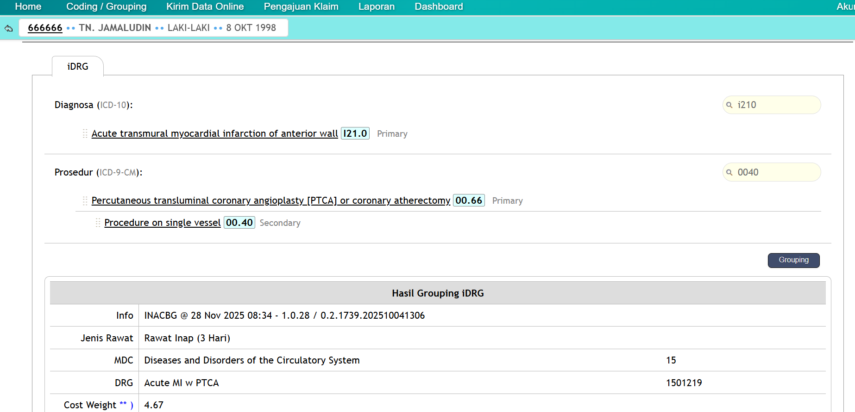
Tambhakan procedur venanya

